Slide 1
Bài 12: Kiểu xâu
Tin học 11
1. Kiểu xâu
Nguyễn Hữu Hào

Slide 2
Bài 12: Kiểu xâu
Tin học 11
1. Khai báo
Nguyễn Hữu Hào

Slide 3
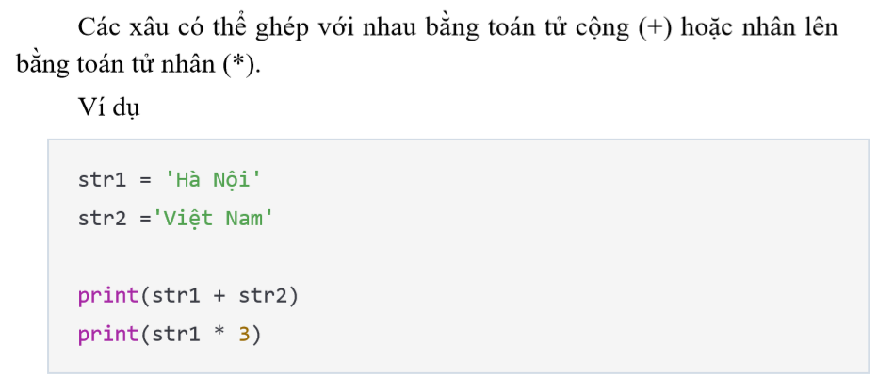
Bài 12: Kiểu xâu
Tin học 11
1. Khai báo
2. Các thao tác xử lý xâu
Nguyễn Hữu Hào

Slide 4
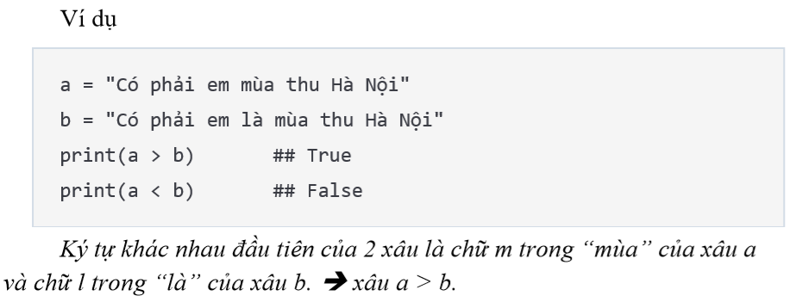
Bài 12: Kiểu xâu
Tin học 11
1. Khai báo
2. Các thao tác xử lý xâu
Nguyễn Hữu Hào

Slide 5
Bài 12: Kiểu xâu
Tin học 11
1. Khai báo
2. Các thao tác xử lý xâu
Nguyễn Hữu Hào

Slide 6
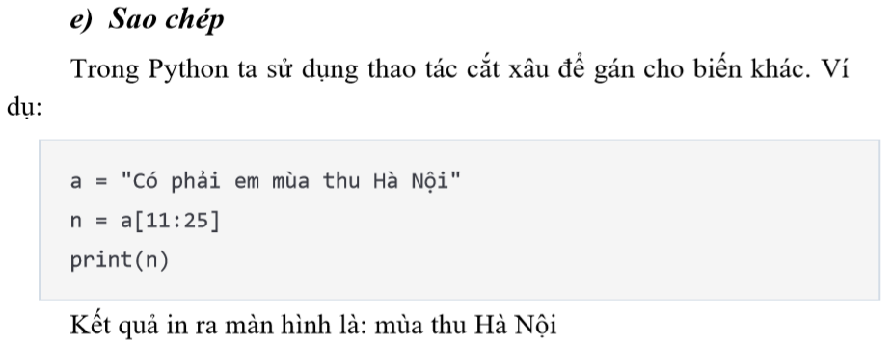
Bài 12: Kiểu xâu
Tin học 11
1. Khai báo
2. Các thao tác xử lý xâu
Nguyễn Hữu Hào

Slide 7
Bài 12: Kiểu xâu
Tin học 11
1. Khai báo
2. Các thao tác xử lý xâu
Nguyễn Hữu Hào

Slide 8
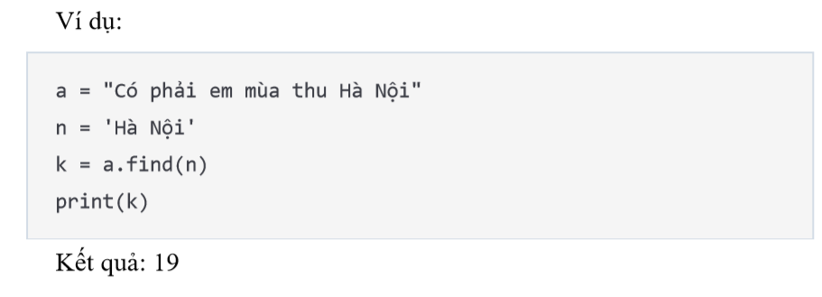
Bài 12: Kiểu xâu
Tin học 11
1. Khai báo
2. Các thao tác xử lý xâu
Nguyễn Hữu Hào

Slide 9
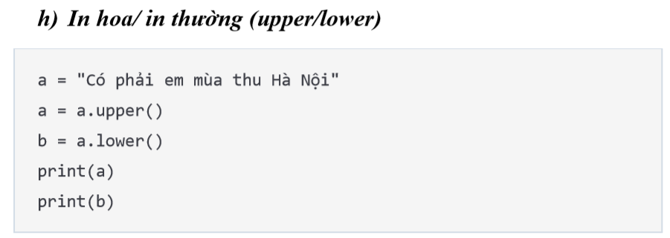
Bài 12: Kiểu xâu
Tin học 11
1. Khai báo
2. Các thao tác xử lý xâu
Nguyễn Hữu Hào

Slide 10
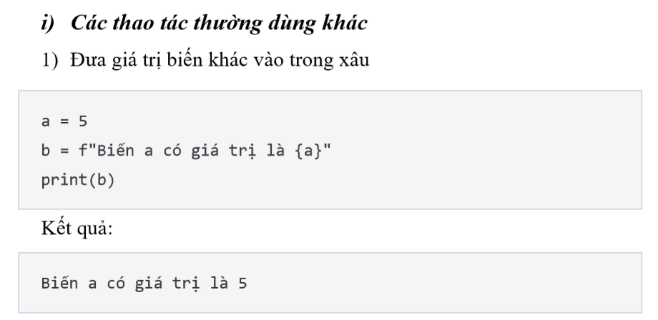
Bài 12: Kiểu xâu
Tin học 11
1. Khai báo
2. Các thao tác xử lý xâu
Nguyễn Hữu Hào

Slide 11
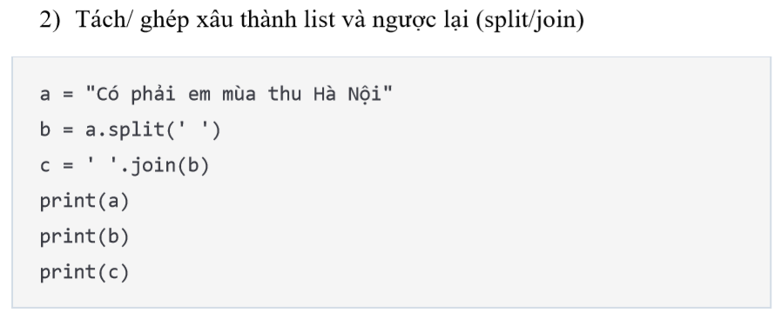
Baøi 12. Kieåu xaâu
Tin học 11
1. Khai báo
2. Các thao tác xử lý xâu
Nguyễn Hữu Hào

Slide 12
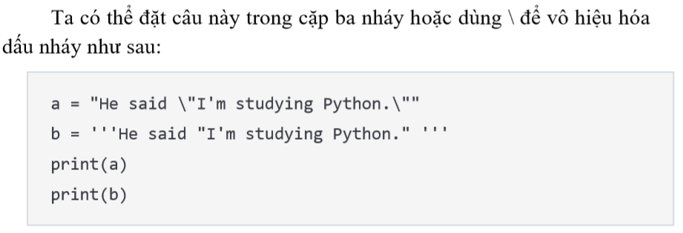
Bài 12: Kiểu xâu
Tin học 11
1. Khai báo
2. Các thao tác xử lý xâu
Nguyễn Hữu Hào

Slide 13
Bài 12: Kiểu xâu
Tin học 11
1. Khai báo
2. Các thao tác xử lý xâu
Nguyễn Hữu Hào

Slide 14
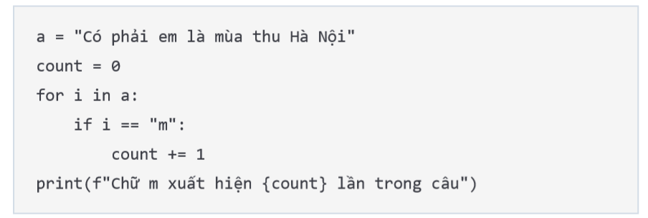
Bài 12: Kiểu xâu
Tin học 11
1. Khai báo
2. Các thao tác xử lý xâu
Nguyễn Hữu Hào

Slide 15
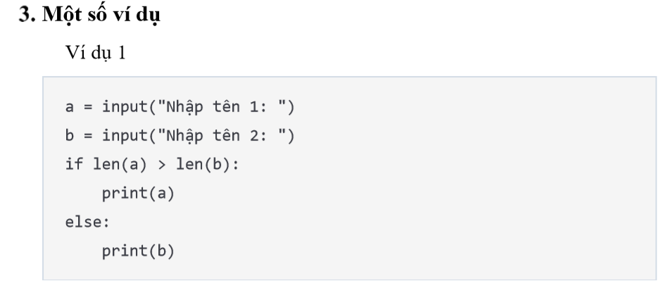
Bài 12: Kiểu xâu
Tin học 11
1. Khai báo
2. Các thao tác xử lý xâu
3. Một số ví dụ
Nguyễn Hữu Hào

Slide 16
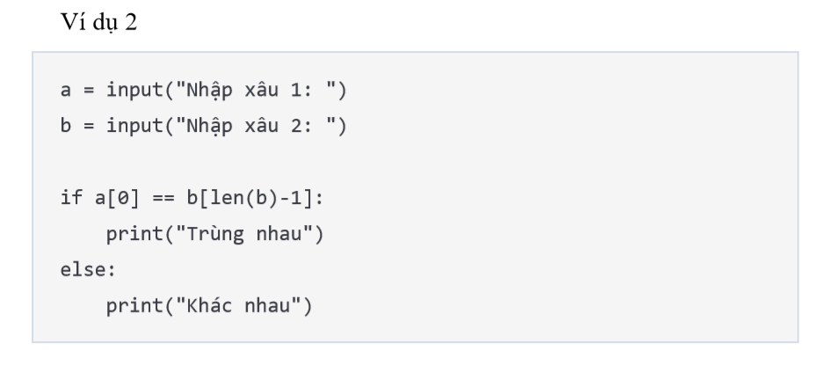
Bài 12: Kiểu xâu
Tin học 11
1. Khai báo
2. Các thao tác xử lý xâu
3. Một số ví dụ
Nguyễn Hữu Hào

Slide 17
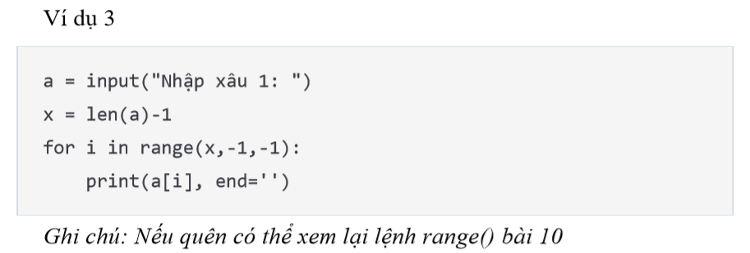
Bài 12: Kiểu xâu
Tin học 11
1. Khai báo
2. Các thao tác xử lý xâu
3. Một số ví dụ
Nguyễn Hữu Hào

Slide 18
Bài 12: Kiểu xâu
Tin học 11
1. Khai báo
2. Các thao tác xử lý xâu
3. Một số ví dụ
Nguyễn Hữu Hào

